Slide 1
Сайт – amoCRM – IP-телефония
Факультет Интернета МФПУ СИНЕРГИЯ
Курс «Веб-разработка»
Илья Ершов

Slide 2
Что такое CRM?
Система лид-менеджмента
Система управления сделками
База контактов ваших клиентов
Речевые скрипты для менеджеров по продажам
Таск-менеджер
Журнал истории общения с клиентом
Аналитика

Slide 3
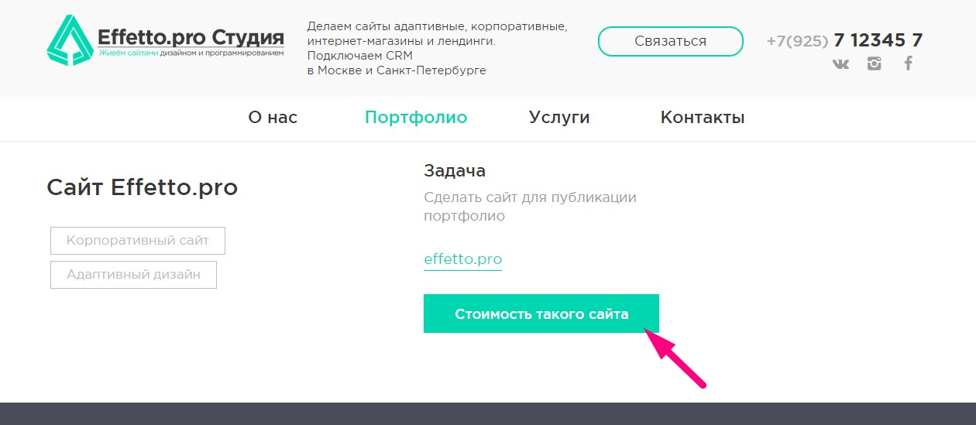
Захват лидов (заявок) с сайта

Slide 4
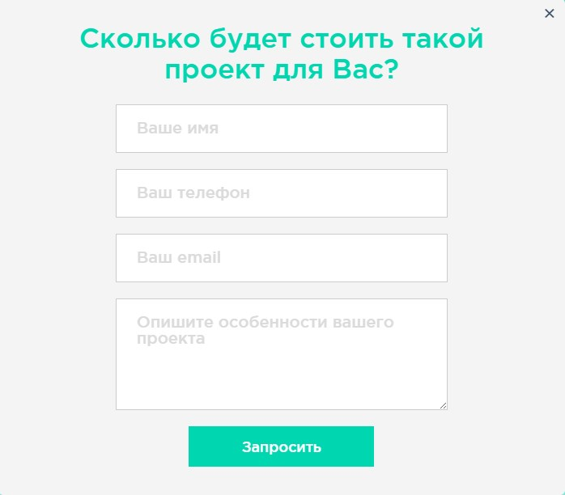
Получение заявки

Slide 5
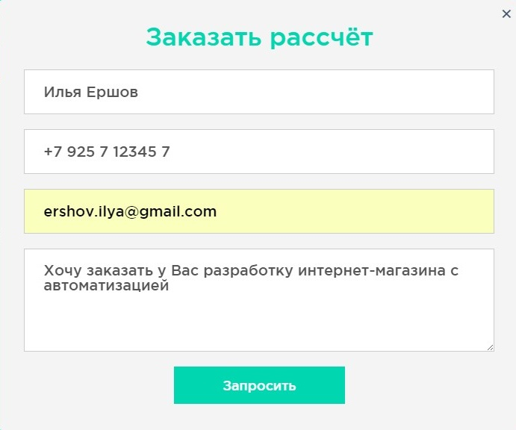
Получение заявки

Slide 6
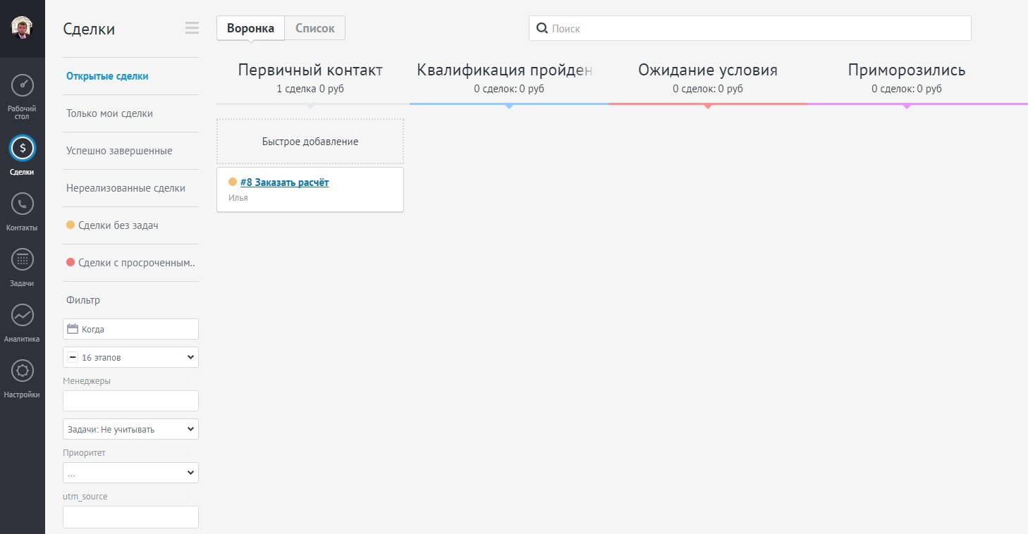
Новая заявка в CRM

Slide 7
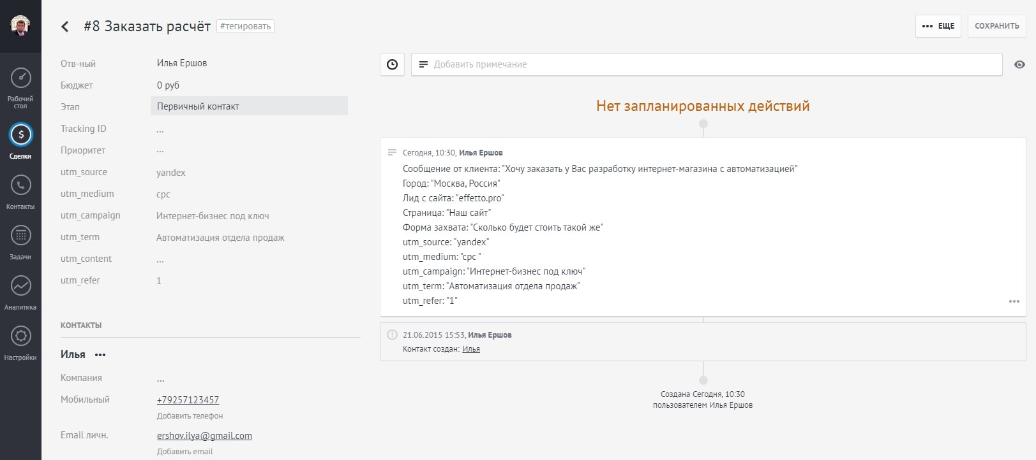
История сделки

Slide 8
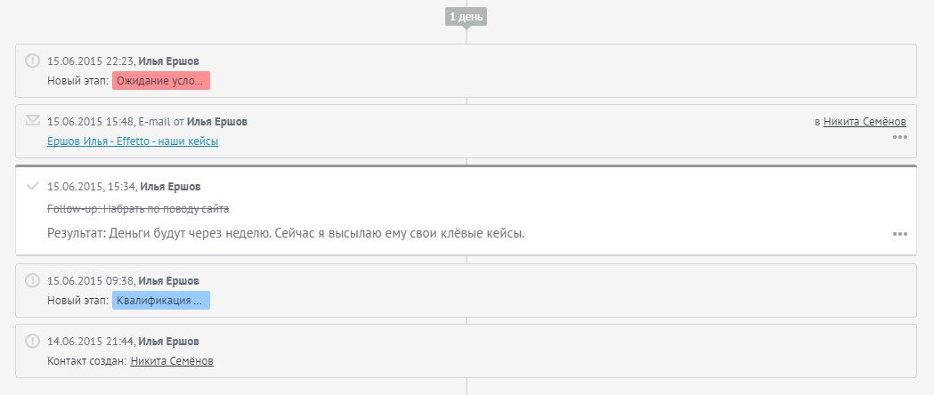
История сделки

Slide 9
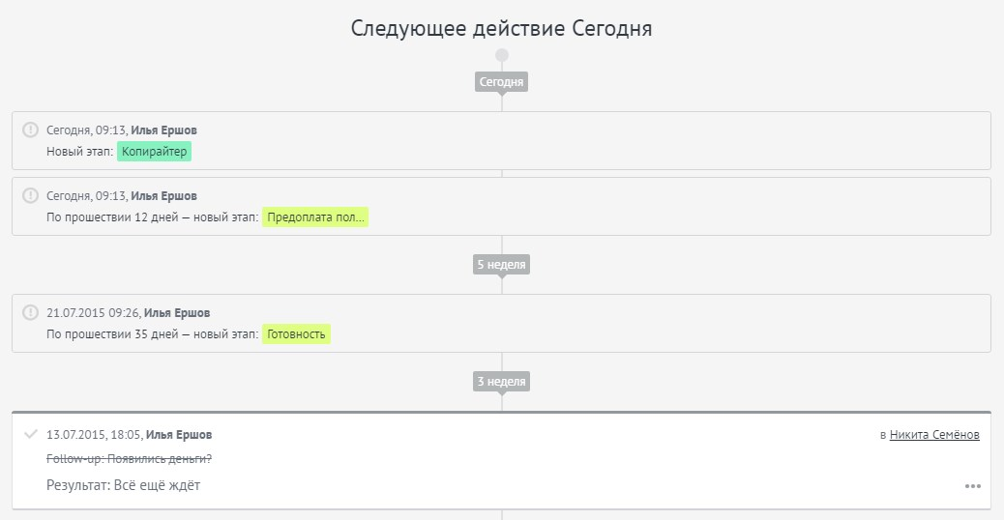
История сделки

Slide 10
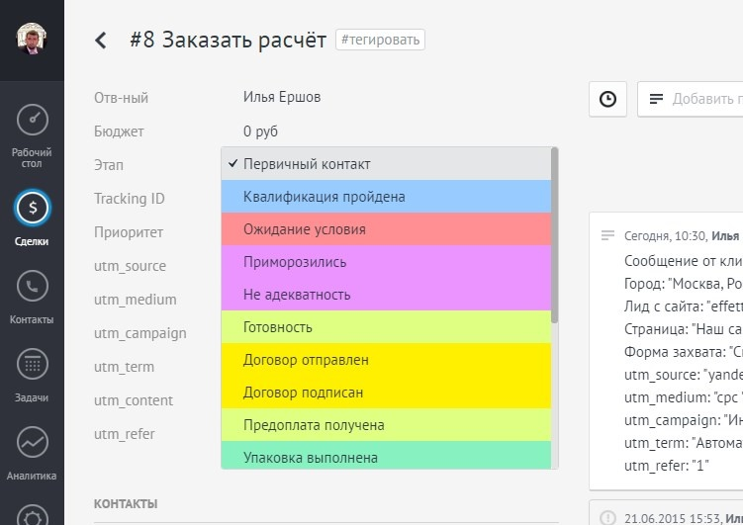
Статусы сделки

Slide 11
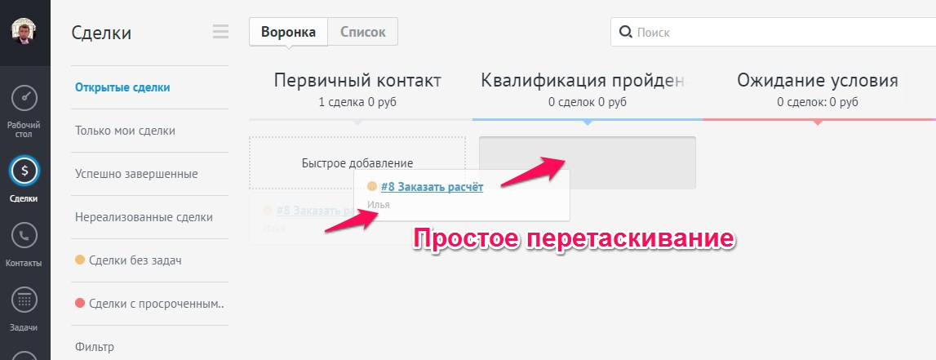
Статусы сделки

Slide 12
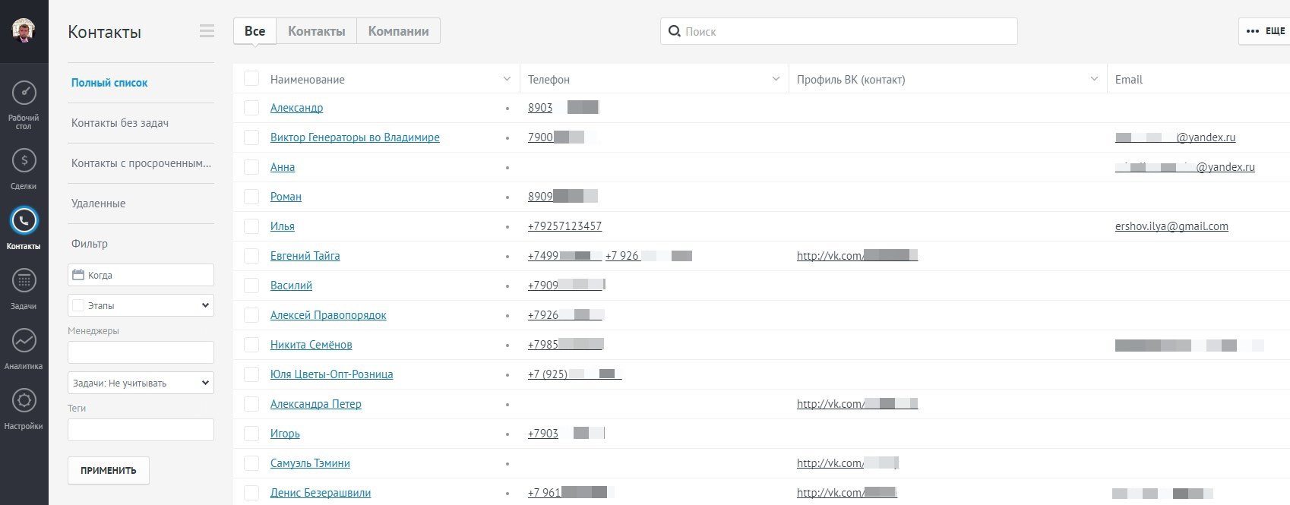
База контактов

Slide 13
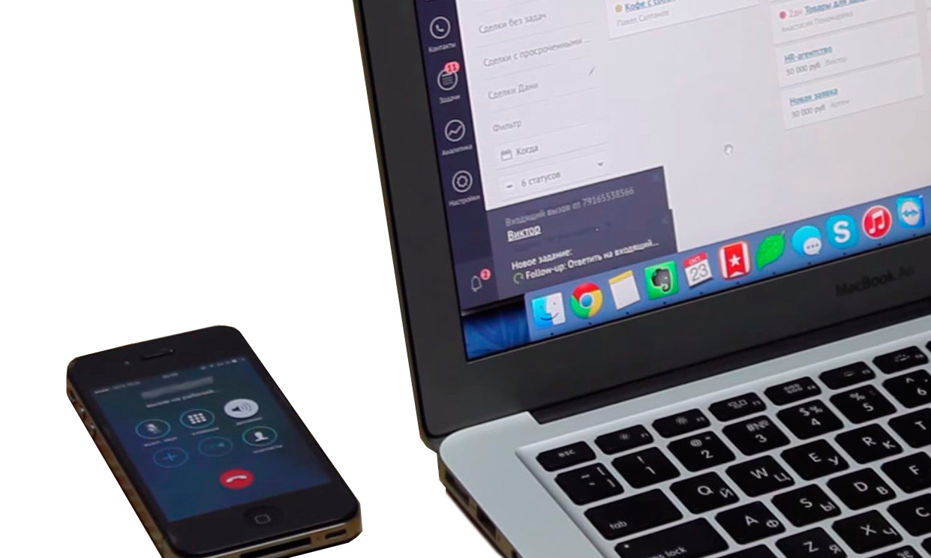
Интеграция с телефонией

Slide 14
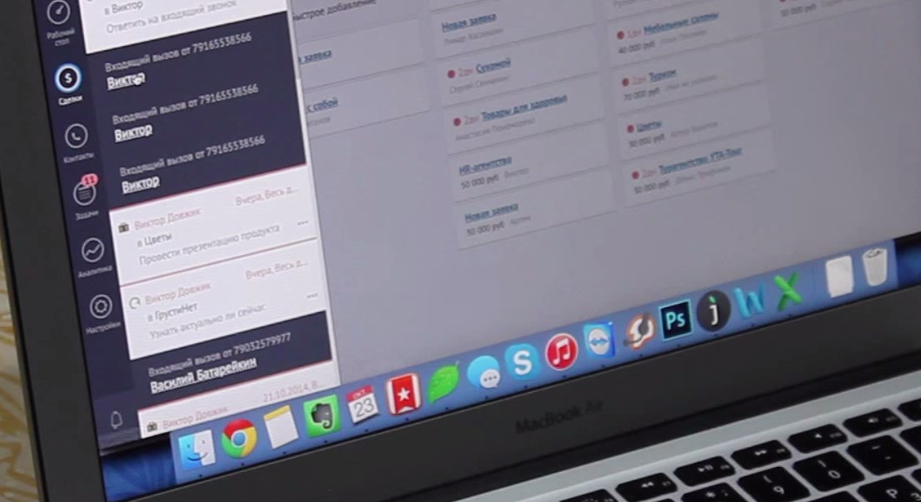
Интеграция с IP-телефонией

Slide 15
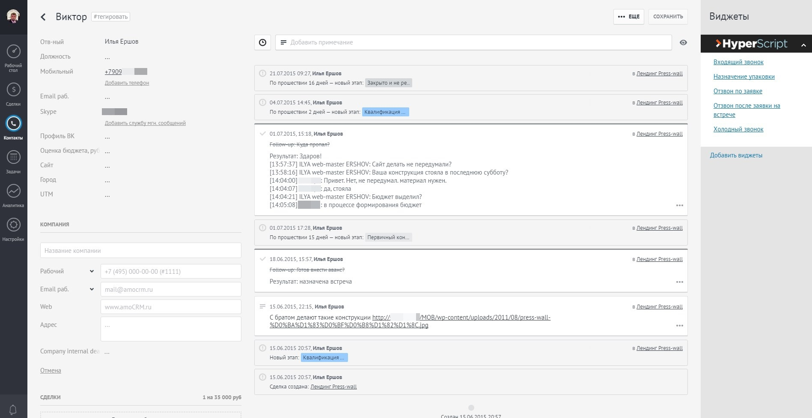
Интеграция с IP-телефонией

Slide 16
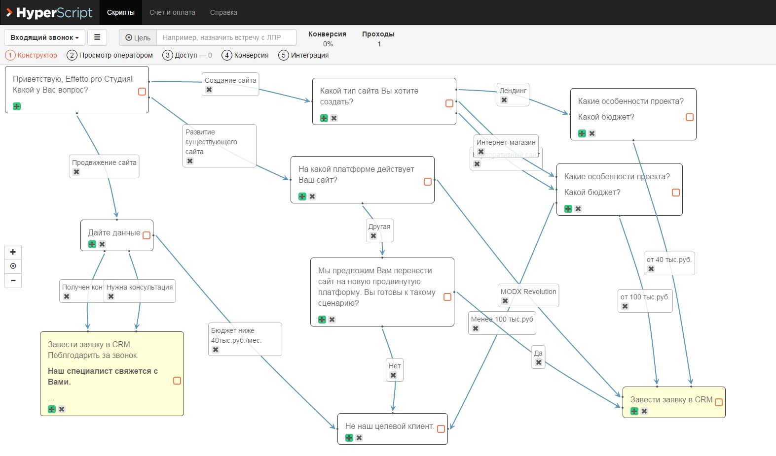
Речевые скрипты

Slide 17
Речевые скрипты

Slide 18
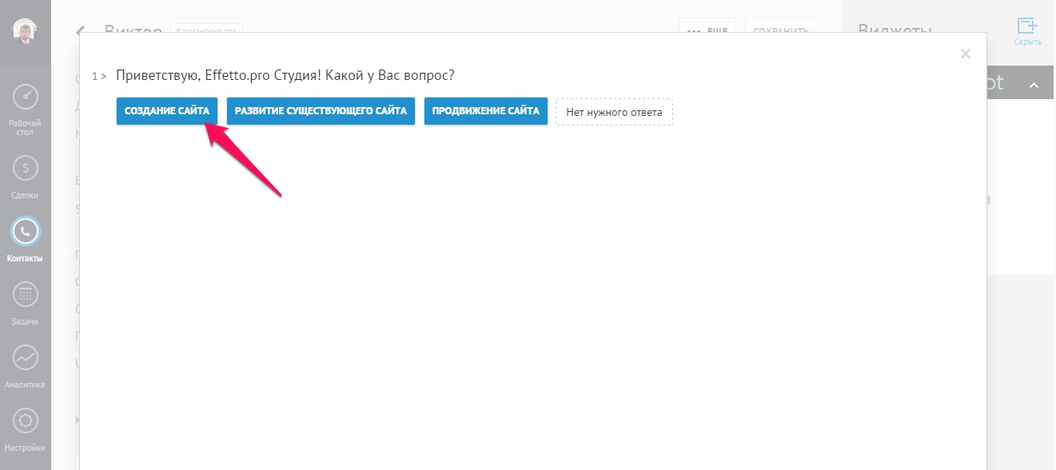
Речевые скрипты

Slide 19
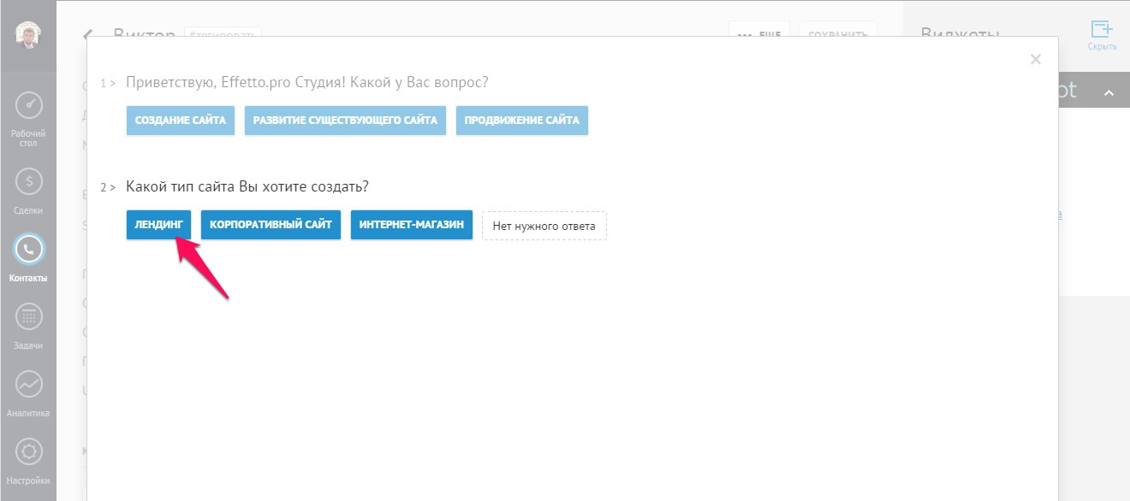
Речевые скрипты

Slide 20
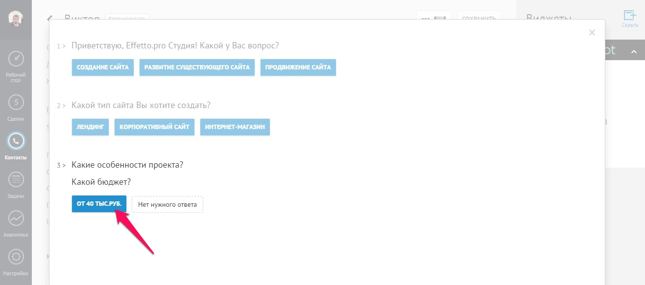
Речевые скрипты

Slide 21
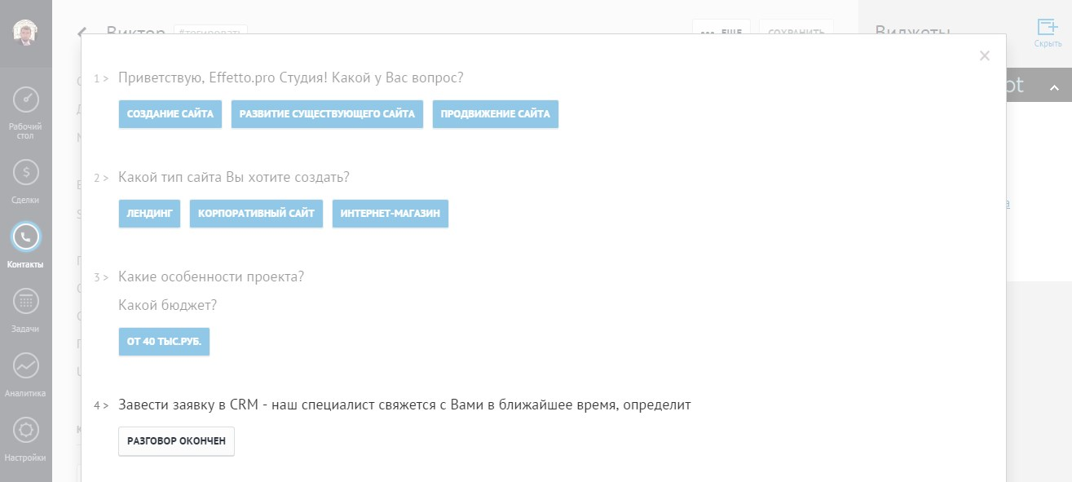
Речевые скрипты

Slide 22
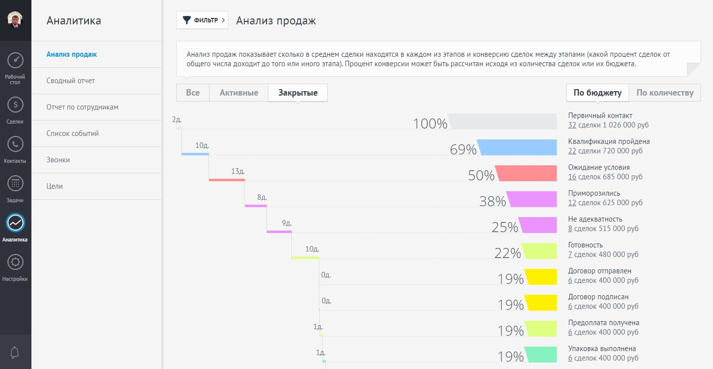
Аналитика в CRM

Slide 23
Траффик в воронку

Slide 24
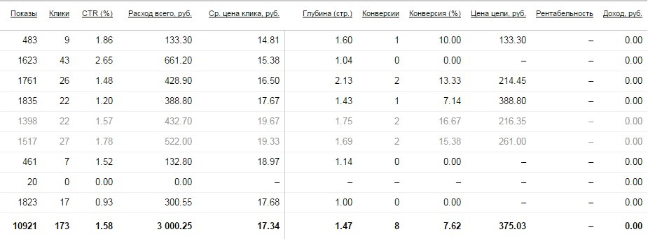
Траффик в воронку

Slide 25
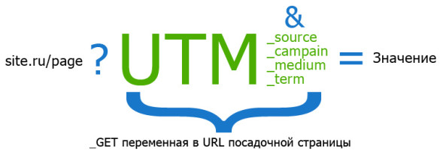
UTM-метки

Slide 26
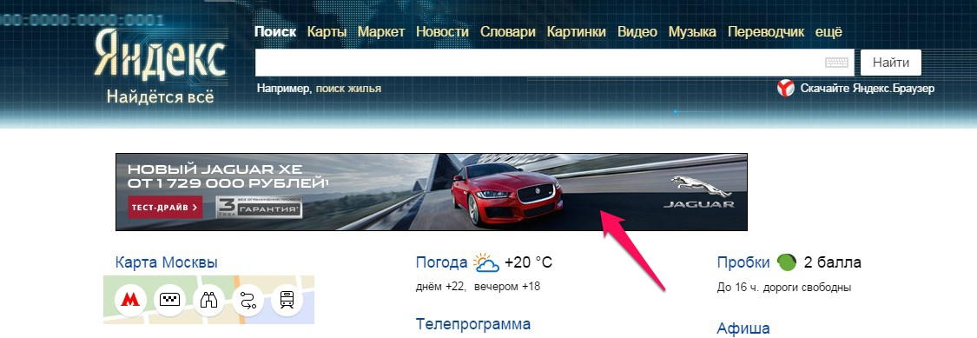
UTM-метки
http://www.jaguar.ru/jaguar-range/xe/index.html?utm_source=Yandex.ru
&utm_medium=banner
&utm_campaign=JaguarXE_Jul-Aug15
&utm_content=728x90

Slide 27
UTM-метки в Метрике

Slide 28
История сделки – источник сделки

Slide 29
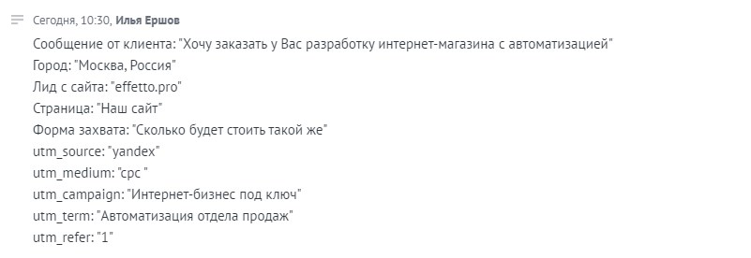
Источники трафика

Slide 30
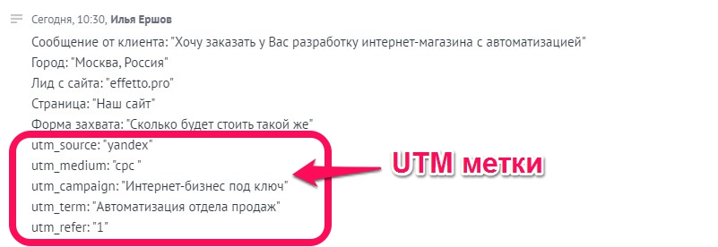
Источники трафика

Slide 31
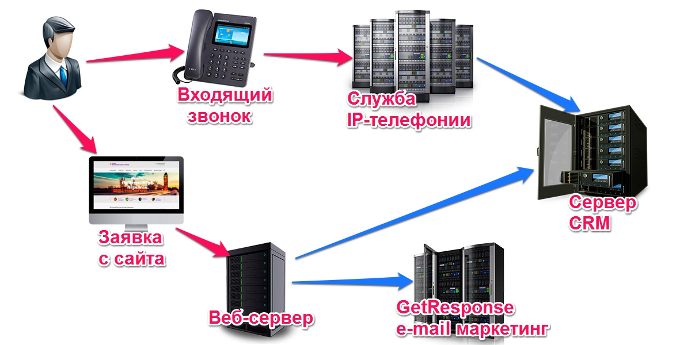
Под капотом – интеграция через API

Slide 32
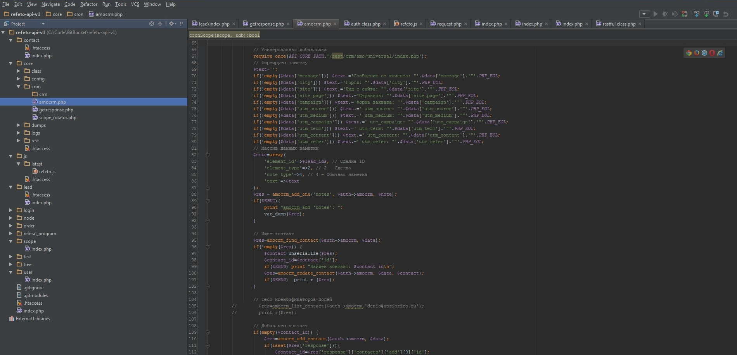
Под капотом

Slide 33
Под капотом
Языки программирования
PHP
JavaScript
Протоколы передачи данных
amoCRM – CRM система
RESTful – методы HTTP: GET, POST, PUT, DELETE
GetResponse – сервис e-mail маркетинга
JSON-RPC – обмен данными в формате JSON

Slide 34
Что можно интегрировать через API?
CRM
E-mail маркетинг
Callback функции из IP-телефонии
SMS-оповещения
Яндекс.Директ
Любые другие сервисы предоставляющие публичное API

Slide 35
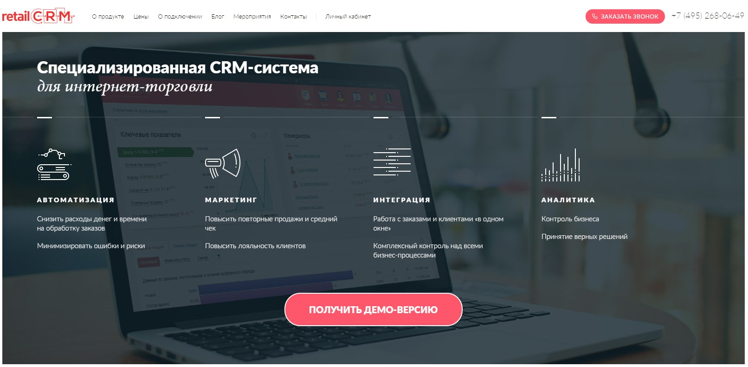
Другие CRM системы - retailCRM

Slide 36
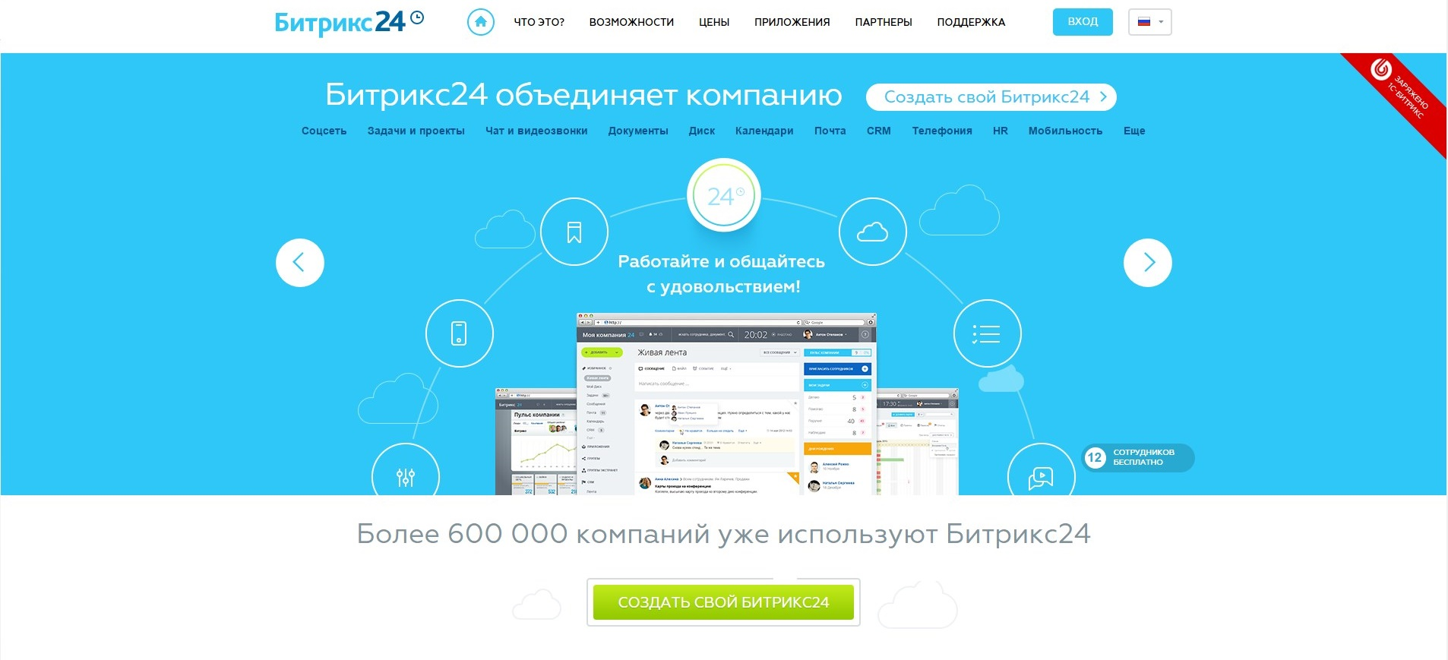
Другие CRM системы – Битрикс24

Slide 37
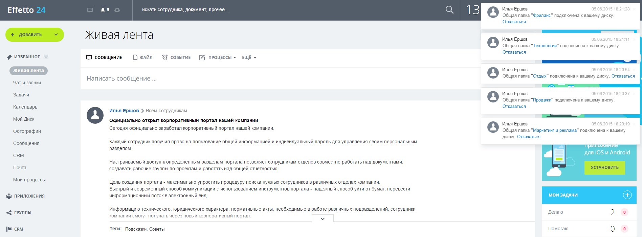
Другие CRM системы – Битрикс24

Slide 38
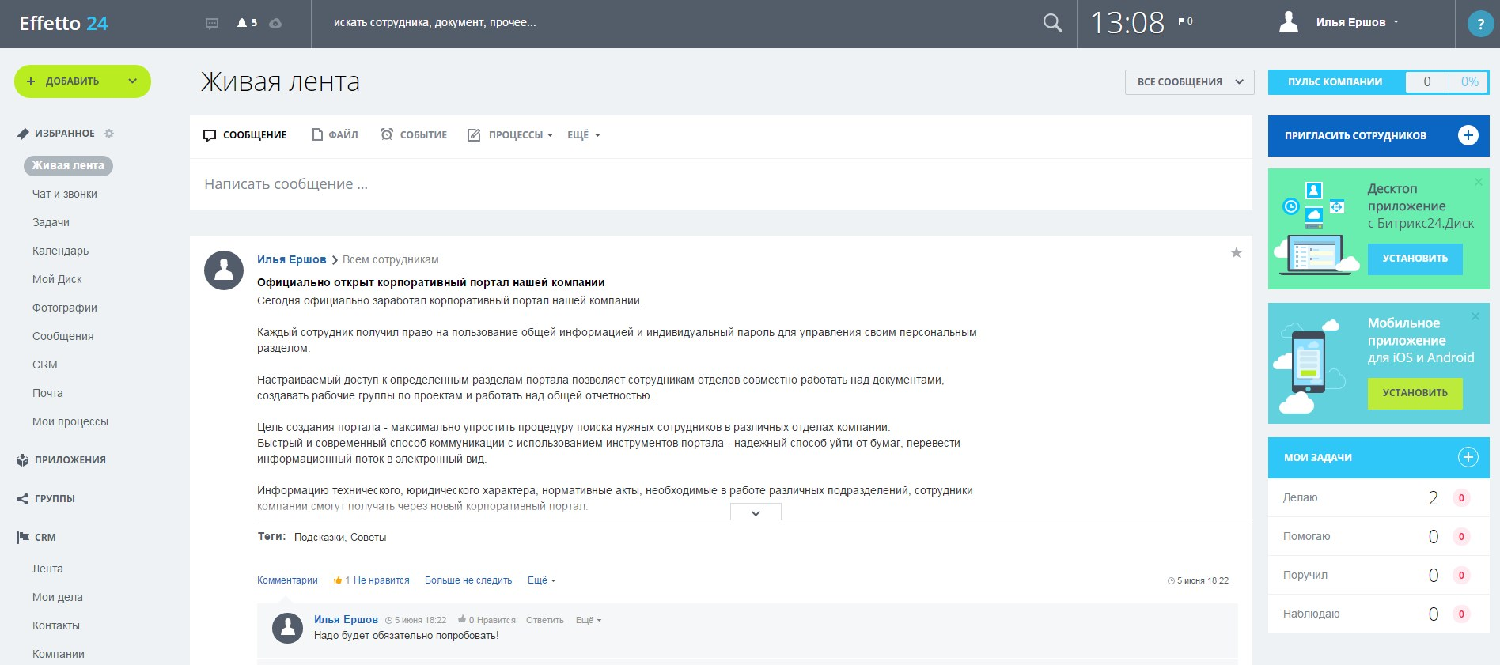
Другие CRM системы – Битрикс24

Slide 39
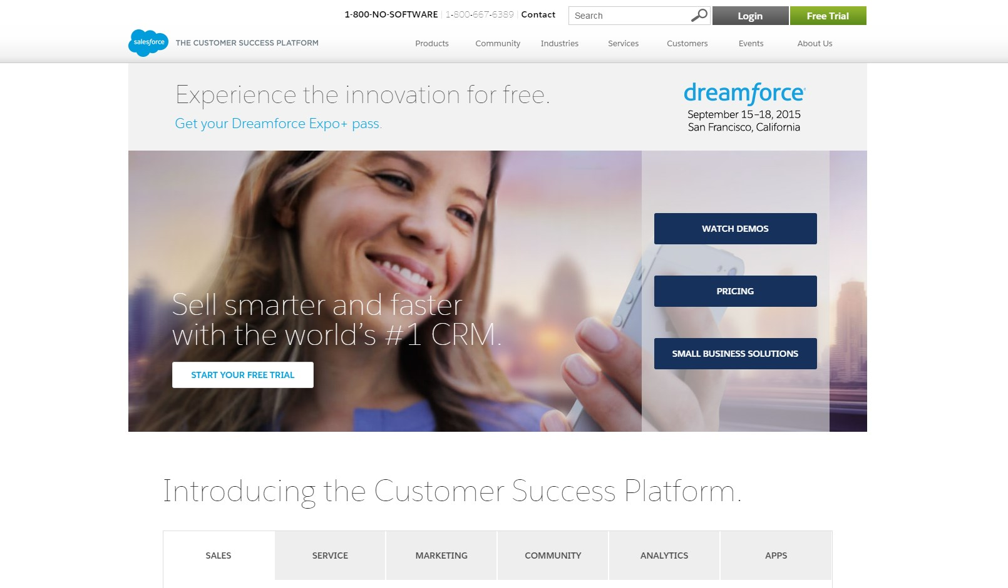
Другие CRM системы – SalesForce

Slide 40
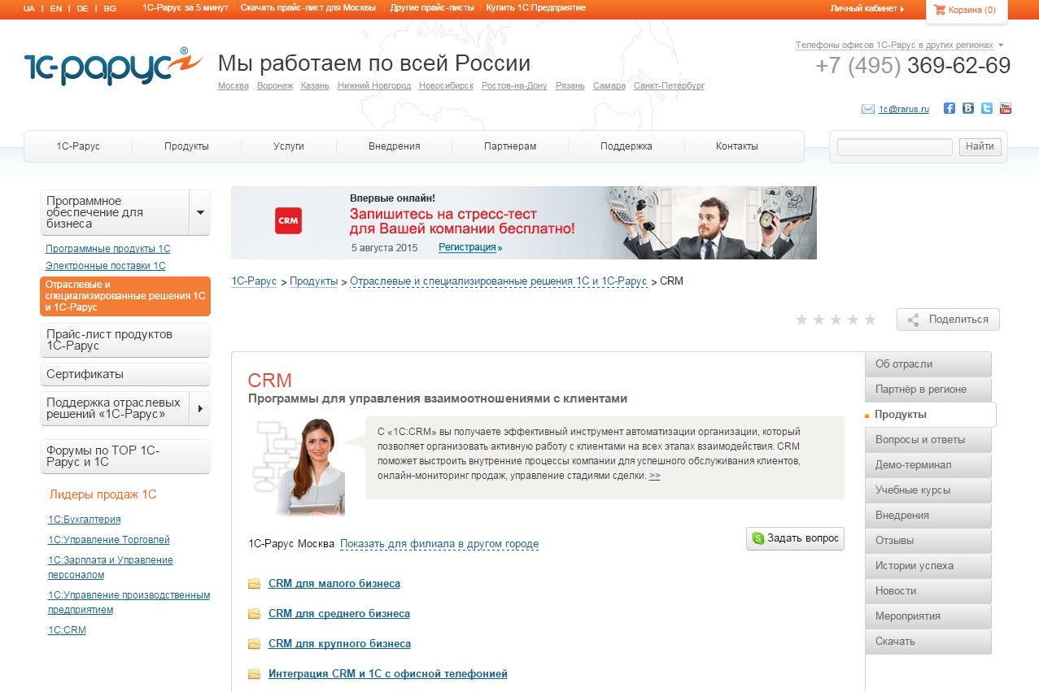
Другие CRM системы – 1С-Рарус CRM

Slide 41
Спасибо за внимание

Slide 42
Илья Ершов
Ссылки и дополнительные
материалы на странице: //j.mp/mfpa-links
Веб-разработчик, руководитель интернет-проектов
ershov.ilya@gmail.com
Skype: ershov.ilya
www.ershov.pw

